Slide 1

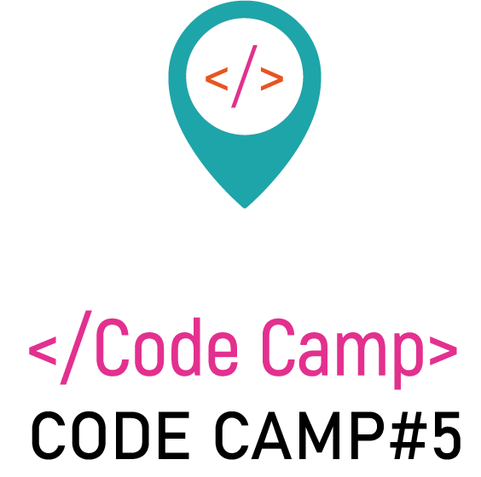
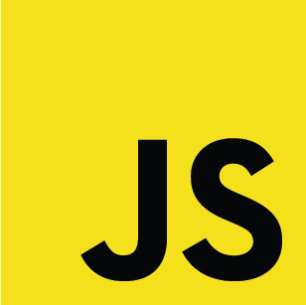

JAVASCRIPT
Nuttachai Kulthammanit
Slide Design By Patteera Banlangthammas

Slide 2

หัวข้อ
ตัวดำเนินการแบบตรรกะ
วงวน for และ while
Switch Cases
ฟังก์ชัน
Function Expressi

Slide 3
ตัวดำเนินการแบบตรรกะ

Slide 4
1. ตัวดำเนินการแบบตรรกะ
1.1. หรือ - OR ( || )
การใช้ตัวดำเนินการแบบ หรือ จะใช้เครื่องหมาย ||
ถ้ามีเงื่อนไขใดเงื่อนไขหนึ่งเป็นจริงจะเป็นจริงทันที
สามารถใส่ได้มากกว่า 1 เงื่อนไข
if (เงื่อนไข1 || เงื่อนไข2 || เงื่อนไข3)

Slide 5
1. ตัวดำเนินการแบบตรรกะ
1.1. หรือ - OR ( || )
ตัวอย่างการใช้ OR
alert(true || true); // true
alert(false || true); // true
alert(true || false); // true
alert(false || false); // false
alert(false || false || true); //true
alert(true || false || false); //true

Slide 6
1. ตัวดำเนินการแบบตรรกะ
1.2. คุณสมบัติพิเศษ JavaScript กับ OR
OR จะหาตัวที่เป็น truthy value ตัวแรก (OR finds the first truthy value)
วิธีการหา truthy value ของ OR
เริ่มเช็คค่าจาก ซ้าย ไป ขวา
JavaScript จะแปลง Operand แต่ละตัว เป็น boolean ถ้าแปลงแล้วได้เป็น true ก็จะจบ OR ทันที และ คืนค่าที่เป็น Original ของ Operand นั้น
ถ้า Operands ทุกตัวถูกแปลงเป็นเป็น boolean หมดแล้วแต่ยังไม่เจอ true เลย(เป็น false หมด) ก็จะคืนตัวสุดท้ายออกไป
* พูดง่าย ๆ ก็คือ OR จะหาตัวแรกที่เป็น truthy และคืนค่านั้นออกมา และจะคืนค่าตัวสุดท้ายออกมาถ้าทุกตัวเป็น falsy

Slide 7
1. ตัวดำเนินการแบบตรรกะ
1.2. คุณสมบัติพิเศษ JavaScript กับ OR
วิธีการหา truthy value ของ OR - ตัวอย่างที่ 1
เริ่มเช็คค่าจาก ซ้าย ไป ขวา
JavaScript จะแปลง Operand แต่ละตัว เป็น boolean ถ้าแปลงแล้วได้เป็น true ก็จะจบ OR ทันที และ คืนค่าที่เป็น Original ของ Operand นั้น
ถ้า Operands ทุกตัวถูกแปลงเป็นเป็น boolean หมดแล้วแต่ยังไม่เจอ true เลย(เป็น false หมด) ก็จะคืนตัวสุดท้ายออกไป
alert(1 || 0);
Notes:
// 1 (เพราะ 1 เป็น truthy ตัวแรก)

Slide 8
1. ตัวดำเนินการแบบตรรกะ
1.2. คุณสมบัติพิเศษ JavaScript กับ OR
วิธีการหา truthy value ของ OR - ตัวอย่างที่ 2
เริ่มเช็คค่าจาก ซ้าย ไป ขวา
JavaScript จะแปลง Operand แต่ละตัว เป็น boolean ถ้าแปลงแล้วได้เป็น true ก็จะจบ OR ทันที และ คืนค่าที่เป็น Original ของ Operand นั้น
ถ้า Operands ทุกตัวถูกแปลงเป็นเป็น boolean หมดแล้วแต่ยังไม่เจอ true เลย(เป็น false หมด) ก็จะคืนตัวสุดท้ายออกไป
alert(true || 'no matter what');
Notes:
// true (เพราะ true เป็น truthy ตัวแรก)

Slide 9
1. ตัวดำเนินการแบบตรรกะ
1.2. คุณสมบัติพิเศษ JavaScript กับ OR
ตัวอย่าง
alert(null || 1); // 1 (1 เป็น truthy value ตัวแรก)
alert(null || 0 || 1); // 1 (truthy value ตัวแรก)
alert(undefined || null || 0); // 0 (ทั้งหมดเป็น falsy, คืนค่าสุดท้ายออกมา)

Slide 10
1. ตัวดำเนินการแบบตรรกะ
1.2. คุณสมบัติพิเศษ JavaScript กับ OR - การประยุกต์
ใช้เมื่อต้องการใช้ค่าใดค่าหนึ่งจากค่าที่มีทั้งหมด เช่น
let currentUser = null;
let defaultUser = 'John';
/*
ถ้ามี currentUser จะใช้ currentUser
ถ้าไม่มี currentUser จะใช้ defaultUser แทน
ถ้าไม่มี currentUser จะใช้เป็น String ที่มีค่า 'Unknown'
*/
let userName = currentUser || defaultUser || 'Unknown'

Slide 11
1. ตัวดำเนินการแบบตรรกะ
1.3. Short circuit กับ OR
การดำเนินการแบบตรรกะ จะเกิดขึ้นจากซ้ายไปขวา
ถ้ามี True เกิดขึ้น OR จะจบการทำงานทันที
ตัวอย่าง
let x;
true || (x = 1);
alert(x); // undefined, เพราะว่า OR จบก่อนที่จะรันคำสั่ง x = 1

Slide 12
1. ตัวดำเนินการแบบตรรกะ
1.3. Short circuit กับ OR
ตัวอย่างที่ 2
let x;
false || (x = 1);
alert(x); // 1, เพราะว่า OR จะรันคำสั่ง x = 1 ด้วย

Slide 13

1. ตัวดำเนินการแบบตรรกะ
1.3. Short circuit กับ OR
ตัวอย่างใน React/Redux

Slide 14
1. ตัวดำเนินการแบบตรรกะ
1.4. และ - AND ( && )
การใช้ตัวดำเนินการแบบ และ จะใช้เครื่องหมาย &&
ถ้ามีเงื่อนไขใดเงื่อนไขหนึ่งเป็นเท็จจะเป็นเท็จทันที
สามารถใส่ได้มากกว่า 1 เงื่อนไขเช่นกัน
if (เงื่อนไข1 && เงื่อนไข2 && เงื่อนไข3)

Slide 15
1. ตัวดำเนินการแบบตรรกะ
1.4. และ - AND ( && )
ตัวอย่างการใช้ AND
alert(true && true); // true
alert(false && true); // false
alert(true && false); // false
alert(false && false); // false
alert(true && true && false); //false
alert(true && true && true); // true

Slide 16
1. ตัวดำเนินการแบบตรรกะ
1.5. คุณสมบัติพิเศษของ JavaScript กับ AND
AND จะหาตัวที่เป็น falsy value ตัวแรก (AND “&&” finds the first falsy value)
วิธีการหา falsy value ของ AND
เริ่มเช็คค่าจาก ซ้าย ไป ขวา
JavaScript จะแปลง Operand แต่ละตัว เป็น boolean ถ้าแปลงแล้วได้เป็น true ก็จะจบ AND ทันที และ คืนค่าที่เป็น Original ของ Operand นั้น
ถ้า Operands ทุกตัวถูกแปลงเป็นเป็น boolean หมดแล้วแต่ยังไม่เจอ false เลย(เป็น true หมด) ก็จะคืนตัวสุดท้ายออกไป
* พูดง่าย ๆ ก็คือ AND จะหาตัวแรกที่เป็น falsy และคืนค่านั้นออกมา และจะคืนค่าตัวสุดท้ายออกมาถ้าทุกตัวเป็น falsy

Slide 17
1. ตัวดำเนินการแบบตรรกะ
1.5. คุณสมบัติพิเศษของ JavaScript กับ AND
ตัวอย่าง
// ถ้า operand ตัวแรกเป็น truthy,
// AND จะคืนค่าตัวที่ 2 ออกมา:
alert(1 && 0); // 0
alert(1 && 5); // 5

Slide 18
1. ตัวดำเนินการแบบตรรกะ
1.5. คุณสมบัติพิเศษของ JavaScript กับ AND
ตัวอย่าง
// ถ้า operand ตัวแรกเป็น falsy,
// AND จะคืนค่าตัวแรก. และ Operand ตัวที่ 2 จะถูกเมิน
alert(null && 5); // null
alert(0 && "no matter what"); // 0

Slide 19
1. ตัวดำเนินการแบบตรรกะ
1.6. คุณสมบัติพิเศษของ JavaScript กับ AND - การประยุกต์
ใช้เมื่อต้องการให้คำสั่งข้างหลังทำงานเมื่อค่าของตัวแรกเป็น true
ใช้บ่อยใน React
let x = 1;
(x > 0) && alert( 'Greater than zero!' );

Slide 20
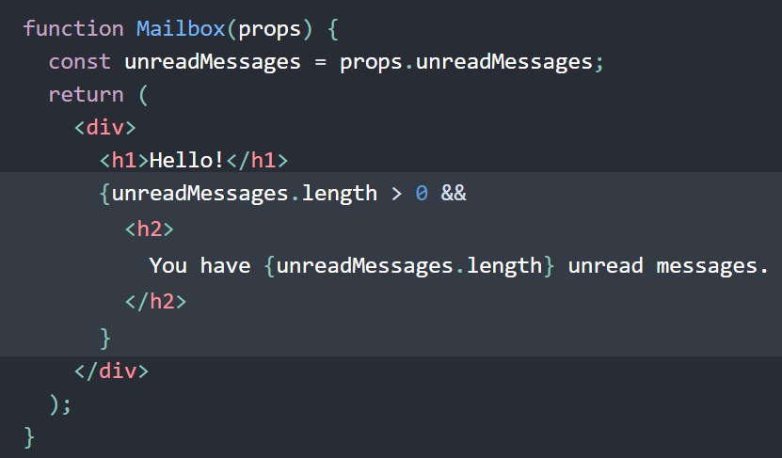
1. ตัวดำเนินการแบบตรรกะ
1.6. คุณสมบัติพิเศษของ JavaScript กับ AND - การประยุกต์
ตัวอย่าง ใน React

Slide 21
1. ตัวดำเนินการแบบตรรกะ
1.7. ความสำคัญระหว่าง AND กับ OR
ใน JavaScript AND จะมีความสำคัญกว่า OR (ทำ AND ก่อน OR)
เช่น
a && b || c && d || e && f || g
จะเปรียบเสมือน
(a && b) || (c && d) || (e && f) || g

Slide 22
1. ตัวดำเนินการแบบตรรกะ
1.8. นิเสธ - NOT ( ! )
ใช้อยู่ทั้งหมด 2 กรณี
เมื่อต้องการแปลงข้อมูลเป็นประเภท Boolean ( Double NOT )
result = Boolean(value)
result = !!value
** ทั้ง a และ b ได้ผลลัพธ์เหมือนกัน

Slide 23
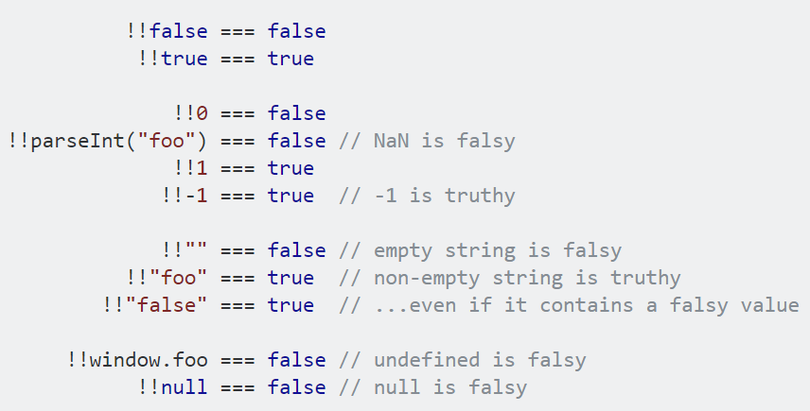
1. ตัวดำเนินการแบบตรรกะ
1.8. นิเสธ - NOT ( ! )
ตัวอย่าง Double NOT

Slide 24
1. ตัวดำเนินการแบบตรรกะ
1.8. นิเสธ - NOT ( ! )
ใช้อยู่ทั้งหมด 2 กรณี
2. เมื่อต้องการแปลงข้อมูลเป็นค่าตรงข้าม
result = !value
alert( !true ); // false
alert( !0 ); // true

Slide 25
1. ตัวดำเนินการแบบตรรกะ
1.9. แบบฝึกหัด
1. คำสั่งต่อไปนี้จะแสดงค่าเป็นอะไร
alert( null || 2 || undefined );
alert( alert(1) || 2 || alert(3) );
alert( 1 && null && 2 );
alert( alert(1) && alert(2) );
alert( null || 2 && 3 || 4 );

Slide 26
1. ตัวดำเนินการแบบตรรกะ
1.9. แบบฝึกหัด
2. เขียนคำสั่ง if ที่เช็คอายุว่าอยู่ระหว่าง 18 - 60
3. เขียนคำสั่ง if ที่เช็คอายุว่าไม่อยู่ระหว่าง 18 - 60

Slide 27
1. ตัวดำเนินการแบบตรรกะ
1.9. แบบฝึกหัด
4. คำสั่ง alert ไหนที่จะถูกรันบ้าง
if (-1 || 0) alert( 'first' );
if (-1 && 0) alert( 'second' );
if (null || -1 && 1) alert( 'third' );

Slide 28
1. ตัวดำเนินการแบบตรรกะ
1.9. แบบฝึกหัด
5. ให้เขียนระบบ login
ให้ใช้ prompt ในการถามใครเป็นคน login
ถ้าผู้ใช้กรอกว่า “Admin” ให้ใช้ prompt ถาม password
วิธีเช็ค Password
ถ้า string นั้นเป็น “codecamp#5” ให้ alert “ยินดีต้อนรับ”
ถ้า string เป็นอย่างอื่นให้ alert เป็น “Wrong password”
ถ้าเป็น string ว่าง หรือ กด cancel ให้ alert ว่า “ยกเลิก”
ถ้าผู้ใช้กรอกอย่างอื่นที่ไม่ใช่ “Admin” ให้ alert ว่า “ผมไม่รู้จักคุณ”
ถ้าผู้ใช้กรอก input เป็น string ว่าง หรือกด Esc ให้ alert ว่า “ยกเลิก”

Slide 29
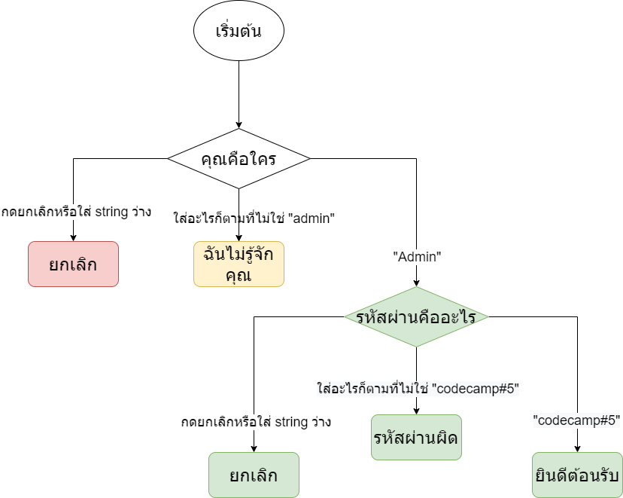
1. ตัวดำเนินการแบบตรรกะ
1.9. แบบฝึกหัด
5. ให้เขียนระบบ login

Slide 30


Slide 31
หัวข้อ
ตัวดำเนินการแบบตรรกะ
วงวน for และ while
Switch Cases
ฟังก์ชัน

Slide 32
วงวน for และ while

Slide 33
2. วงวน for และ while
2.1. วงวน while
while จะรันคำสั่งใน loop body ไปเรื่อย ๆ จนกว่าเงื่อนไขใน while จะเป็น false
while (เงื่อนไข) {
// คำสั่ง
// เรียกว่า "loop body"
}

Slide 34
2. วงวน for และ while
2.1. วงวน while
ตัวอย่าง
let i = 0;
while (i < 3) { // แสดง 0, 1 และ 2
alert( i );
i++;
}

Slide 35
2. วงวน for และ while
2.2. วงวน for
for จะรันคำสั่งใน loop body ไปเรื่อย ๆ เหมือนกับ while loop แต่จะมีการกำหนดค่าเริ่มต้น และค่าต่อไปได้
for (ค่าเริ่มต้น; เงื่อนไข; ค่าต่อไป) {
// ... loop body ...
}

Slide 36
2. วงวน for และ while
2.2. วงวน for
ตัวอย่าง
let i = 0;
while (i < 3) {
alert(i);
i++;
}
for (let i = 0; i < 3; i++) {
alert(i);
}

Slide 37
2. วงวน for และ while
2.3. break การหยุดวงวน
เมื่อโปรแกรมเจอ break โปรแกรมจะออกจาก loop ที่กำลังรันอยู่

Slide 38
2. วงวน for และ while
2.3. break การหยุดวงวน
ตัวอย่างที่ 1
for (let i = 1; i <= 9; i++) {
console.log(i)
if (i == 6) {
break;
}
}

Slide 39
2. วงวน for และ while
2.3. break การหยุดวงวน
ตัวอย่างที่ 2
for (let i = 1; i <= 9; i++) {
if (i == 6) {
break;
}
console.log(i)
}

Slide 40
2. วงวน for และ while
2.3. break การหยุดวงวน
ตัวอย่างที่ 3
let sum = 0;
while (true) {
let value = +prompt("ใส่เลข", '');
if (!value) break; // (*)
sum += value;
}
alert('Sum: ' + sum);

Slide 41
2. วงวน for และ while
2.4. continue
เมื่อโปรแกรมเจอ continue โปรแกรมจะจบ loop รอบนั้น ที่กำลังรันอยู่และข้ามไปรอบใหม่ทันที

Slide 42
2. วงวน for และ while
2.4. continue
ตัวอย่างที่
for (let i = 0; i < 10; i++) {
// ถ้าเป็นเงื่อนไขเป็น true คำสั่งหลังจากบรรทัดนี้จะถูกข้าม
if (i % 2 == 0) continue;
alert(i); // 1, then 3, 5, 7, 9
}

Slide 43
2. วงวน for และ while
2.5. แบบฝึกหัด
เลขที่ถูก alert เป็นลำดับสุดท้ายคือเลขอะไร
let i = 3;
while (i) {
alert( i-- );
}

Slide 44
2. วงวน for และ while
2.5. แบบฝึกหัด
2. code ทั้งสองอันนี้จะแสดง alert ออกมาเหมือนกันทั้งหมดหรือไม่
let i = 0;
while (++i < 5) alert( i );
let i = 0;
while (i++ < 5) alert( i );

Slide 45
2. วงวน for และ while
2.5. แบบฝึกหัด
3. code ทั้งสองอันนี้จะแสดง alert ออกมาเหมือนกันทั้งหมดหรือไม่
for (let i = 0; i < 5; i++) alert( i );
for (let i = 0; i < 5; ++i) alert( i );

Slide 46
2. วงวน for และ while
2.5. แบบฝึกหัด
4. ให้เขียน loop ทั้งแสดงเลข 2 ถึง 10 ออกมา
5. เปลี่ยน code for loop ด้านล่างนี้ให้เป็น while loop โดยที่ผลลัพธ์ยังเหมือนเดิม
for (let i = 0; i < 3; i++) {
alert( `number ${i}!` );
}

Slide 47
2. วงวน for และ while
2.5. แบบฝึกหัด
6. ให้เขียนเกมส์ทายตัวเลขสำหรับเล่นสองคน โดย
ให้ผู้เล่นคนแรกพิมพ์เลขใส่ใน prompt ที่อยู่ระหว่าง 1 ถึง 100 โดยไม่ให้ผู้เล่นคนที่สองรู้ว่าตัวเลขเป็นอะไร
และให้ผู้เล่นคนที่สองทายเลขโดยการพิมพ์เลขใส่ใน prompt จนกว่าจะถูก ถ้าไม่ถูก จะต้องบอกด้วยว่าเลขที่ผู้เล่นคนที่สองพิมพ์เข้ามา มากกว่า หรือ น้อยกว่าคำตอบนั้น

Slide 49
หัวข้อ
ตัวดำเนินการแบบตรรกะ
วงวน for และ while
Switch Cases
ฟังก์ชัน

Slide 50
Switch Cases

Slide 51
3. Swtich Cases
3.1. Swtich cases
ใช้เมื่อต้องการ match ค่าของ ตัวแปร กับคำสั่งที่ต้องการทำ
Syntax ของการเขียน Swtich
เป็น Type Matter ด้วย ( เหมือน กับการเปรียบเทียบด้วย === )
switch(x) {
case 'value1': // if (x === 'value1')
// คำสั่ง
[break]
case 'value2': // if (x === 'value2')
// คำสั่ง
[break]
default:
// คำสั่ง
[break]
}

Slide 52
3. Swtich Cases
3.1. Swtich cases
ตัวอย่างที่ 1
let a = 2 + 2;
switch (a) {
case 3:
alert( 'Too small' );
break;
case 4:
alert( 'Exactly!' );
break;
case 5:
alert( 'Too large' );
break;
default:
alert( "ไม่ตรงกับ case ใด ๆ เลย" );
}

Slide 53
3. Swtich Cases
3.1. Swtich cases
ตัวอย่างที่ 2
ถ้าไม่ใส่ break หลังจาก case match แล้วตัวข้างล่างจะถูก รันต่อไปจนจบ
let a = 2 + 2;
switch (a) {
case 3:
alert( 'Too small' );
case 4:
alert( 'Exactly!' );
case 5:
alert( 'Too big' );
default:
alert( "ไม่ตรงกับ case ใด ๆ เลย );
}

Slide 54
3. Swtich Cases
3.1. Swtich cases
การรวม case หลาย cases ไว้ด้วยกัน
จากตัวอย่างเป็นการรวม case 3 กับ case 5 ไว้ด้วยกัน
let a = 2 + 2;
switch (a) {
case 4:
alert('Right!');
break;
case 3: // (*) grouped two cases
case 5:
alert('Wrong!');
alert("Why don't you take a math class?");
break;
default:
alert('The result is strange. Really.');
}

Slide 55
3. Swtich Cases
3.2. Swtich cases กับ if-else
let a = 2 + 2;
switch (a) {
case 3:
alert( 'Too small' );
break;
case 4:
alert( 'Exactly!' );
break;
case 5:
alert( 'Too large' );
break;
default:
alert( "ไม่ตรงกับ case ใด ๆ เลย" );
}
let a = 2 + 2;
if (a === 3) {
alert('Too small');
} else if (a === 4) {
alert('Exactly!');
} else if (a === 5) {
alert('Too big');
} else {
alert("ไม่ตรงกับค่าใด ๆ เลย")
}

Slide 56
3. Swtich Cases
3.3. แบบฝึดหัด
แปลง Code ดังกล่าวเป็น
if-else statement
switch (browser) {
case 'Edge':
alert( "You've got the Edge!" );
break;
case 'Chrome':
case 'Firefox':
case 'Safari':
case 'Opera':
alert( 'Okay we support these browsers too' );
break;
default:
alert( 'We hope that this page looks ok!' );
}

Slide 57
3. Swtich Cases
3.3. แบบฝึดหัด
แปลง Code ดังกล่าวเป็น
swtich cases
let a = +prompt('a?', '');
if (a == 0) {
alert( 0 );
}
if (a == 1) {
alert( 1 );
}
if (a == 2 || a == 3) {
alert( '2,3' );
}

Slide 59
หัวข้อ
ตัวดำเนินการแบบตรรกะ
วงวน for และ while
Switch Cases
ฟังก์ชัน
Function Expression

Slide 60
ฟังก์ชัน

Slide 61
4. ฟังก์ชัน
4.1. ฟังก์ชัน
เป็นการเขียน Code ที่สามารถนำโค๊ดนั้น ๆ มาใช้ซ้ำได้
ไว้สำหรับเขียน Code ที่เราต้องใช้บ่อย ๆ
มี build-in function (ฟังก์ชันที่เค้าเขียนมาให้) เช่น alert, prompt
function ชื่อฟังก์ชัน(parameters) {
// body
}

Slide 62
4. ฟังก์ชัน
4.1. ฟังก์ชัน
วิธีเรียกใช้ function
เขียนชื่อและตามด้วยวงเล็บเปิดและปิด ใส่ parameters ด้วย (ถ้ามี)
function showMessage() {
alert( 'Hello everyone!' );
}
showMessage();
showMessage();

Slide 63
4. ฟังก์ชัน
4.2. Local variables
ตัวแปรที่ประกาศในฟังก์ชัน และใช้ได้ในเฉพาะฟังก์ชันนั้น เรียกว่า “Local variables”
function showMessage() {
let message = "Hello, I'm Codecamp!"; // local variable
alert( message );
}
showMessage(); // "Hello, I'm Codecamp!"
alert( message ); // <-- พัง! ตัวแปร local variable ใช้ได้ในฟังก์ชันเท่านั้น

Slide 64
4. ฟังก์ชัน
4.3. Global variables
ตัวแปรที่ประกาศนอกฟังก์ชันต่าง ๆ และฟังก์ชันสามารถเรียกใช้ตัวแปรนั้นได้ เรียกว่า “Global variables”
เราควรจะใช้ Global variables ให้น้อยที่สุด

Slide 65
4. ฟังก์ชัน
4.3. Global variables
ตัวอย่างที่ 1
let userName = 'Sonter';
function showMessage() {
let message = 'Hello, ' + userName;
alert(message);
}
showMessage(); // "Hello, Sonter"

Slide 66
4. ฟังก์ชัน
4.3. Global variables
ตัวอย่างที่ 2
let userName = 'John';
function showMessage() {
userName = "Bob"; // เปลี่ยนค่า Global variable
let message = 'Hello, ' + userName;
alert(message);
}
alert( userName ); // John (ก่อนที่จะเรียกฟังก์ชัน)
showMessage();
alert( userName ); // Bob, (ตัวแปรถูกเปลี่ยนหลังจากเรียกฟังก์ชัน)

Slide 67
4. ฟังก์ชัน
4.3. Global variables
ตัวอย่างที่ 3 - การ shadows จะทำให้ตัวแปร Global ถูกเมิน
let userName = 'John';
function showMessage() {
let userName = "Bob"; // ประกาศตัวแปร local variable
let message = 'Hello, ' + userName; // Bob
alert(message);
}
// function จะสร้าง userName ของมันเองขึ้นมา
showMessage();
alert( userName ); // John, ไม่เปลี่ยน, function ไม่ได้ใช้ตัวแปร Global variable

Slide 68
4. ฟังก์ชัน
4.4. Parameters
ฟังก์ชันบางฟังก์ชันต้องรับค่าจากข้างนอกมาเพื่อทำงาน
ซึ่งจะรับค่าผ่านตัวแปร
ตัวแปรนั้นเรียกว่า Parameters หรืออีกชื่อคือ function arguments
function showMessage(from, text) { // arguments: from, text
alert(from + ': ' + text);
}
showMessage('Ann', 'Hello!'); // Ann: Hello!
showMessage('Ann', "What's up?"); // Ann: What's up?

Slide 69
4. ฟังก์ชัน
4.4. Parameters
function ทำสำเนาค่าแล้วมาใส่ไว้ใน parameters เพราะฉะนั้นการเปลี่ยนแปลงค่าในฟังก์ชันจะไม่ส่งผลไปถึงตัวแปรที่ใส่มา
function showMessage(from, text) {
from = '*' + from + '*'; // ใส่ดอกจันไปในตัวแปร from
alert( from + ': ' + text );
}
let from = "Ann";
showMessage(from, "Hello"); // *Ann*: Hello
// ค่าของ from ยังเหมือนเดิม
alert( from ); // Ann

Slide 70
4. ฟังก์ชัน
4.5. Default value ( ES6 )
function ที่รับ parameters ถ้าไม่ใส่ค่าเข้าให้กับ function นั้น อาจจะทำให้ function นั้นทำงานผิดพลาดได้ ตัวอย่างเช่น showMessage(from, text) ที่รับ parameters 2 ตัว สามารถใส่ parameters แค่ตัวเดียวก็ได้
ผลลัพธ์ที่ได้จะเป็น "Ann: undefined"
showMessage("Ann");

Slide 71
4. ฟังก์ชัน
4.5. Default value ( ES6 )
function สามารถกำหนด default value ได้โดยใส่เครื่องหมาย = ไว้หลัง parameters แต่ละตัว
function showMessage(from, text = "no text given") {
alert( from + ": " + text );
}
showMessage("Ann"); // “Ann: no text given”

Slide 72
4. ฟังก์ชัน
4.5. Default value (สมัยก่อน ES6)
function สามารถกำหนด default value ได้โดยใส่เครื่องหมาย = ไว้หลัง parameters แต่ละตัว
function showMessage(from, text) {
if (text === undefined) {
text = 'no text given';
}
alert( from + ": " + text );
}
function showMessage(from, text) {
// ถ้า text เป็น falsy ก็จะใช้ค่าข้างหลัง
text = text || 'no text given';
...
}

Slide 73
4. ฟังก์ชัน
4.6. การคืนค่าของฟังก์ชัน
function สามารถคืนค่าได้ออกได้
เขียนตามหลังคำว่า return
function sum(a, b) {
return a + b;
}
let result = sum(1, 2);
alert( result ); // 3

Slide 74
4. ฟังก์ชัน
4.6. การคืนค่าของฟังก์ชัน
ตัวอย่างที่ 2
function checkAge(age) {
if (age >= 18) {
return true;
} else {
return confirm('Do you have permission from your parents?');
}
}
let age = prompt('How old are you?', 18);
if ( checkAge(age) ) {
alert( 'Access granted' );
} else {
alert( 'Access denied' );
}

Slide 75
4. ฟังก์ชัน
4.6. การคืนค่าของฟังก์ชัน
ตัวอย่างที่ 3
function showMovie(age) {
if ( !checkAge(age) ) {
return;
}
alert( "Showing you the movie" ); // (*)
// ...
}

Slide 76
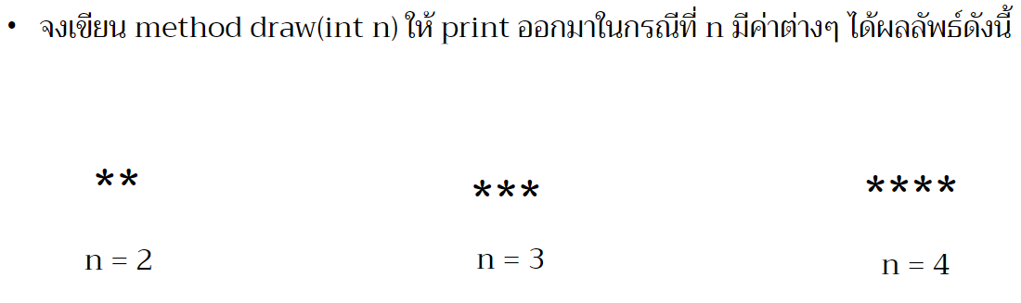
4. ฟังก์ชัน
แบบฝึกหัดพิเศษ
1.

Slide 77
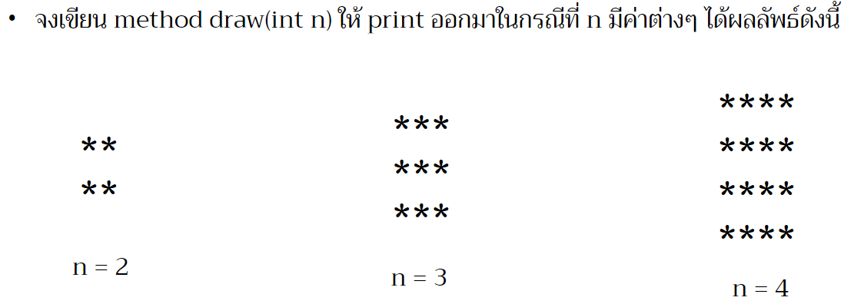
4. ฟังก์ชัน
แบบฝึกหัดพิเศษ
2.

Slide 78
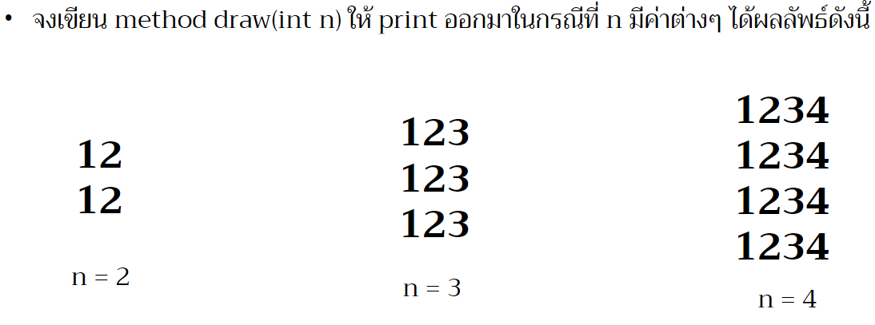
4. ฟังก์ชัน
แบบฝึกหัดพิเศษ
3.

Slide 79
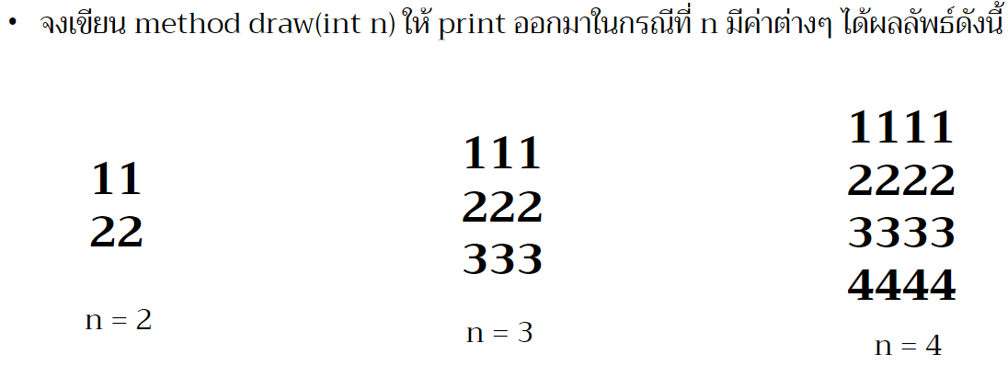
4. ฟังก์ชัน
แบบฝึกหัดพิเศษ
4.

Slide 80
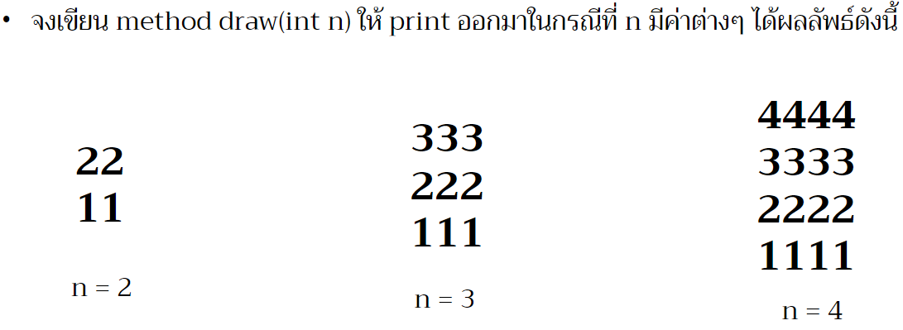
4. ฟังก์ชัน
แบบฝึกหัดพิเศษ
5.

Slide 81
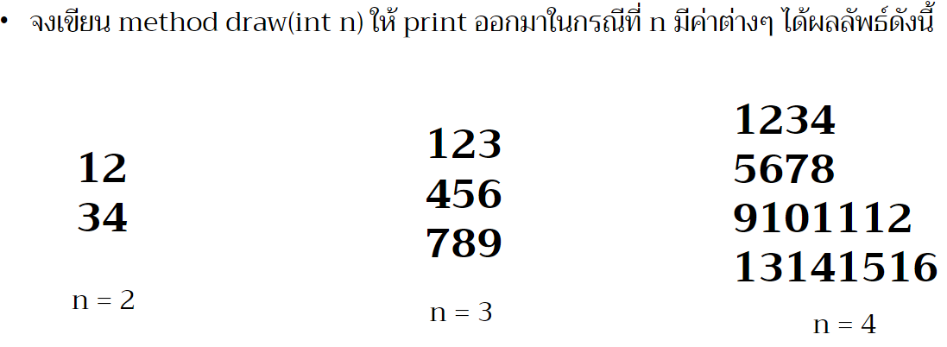
4. ฟังก์ชัน
แบบฝึกหัดพิเศษ
6.

Slide 82
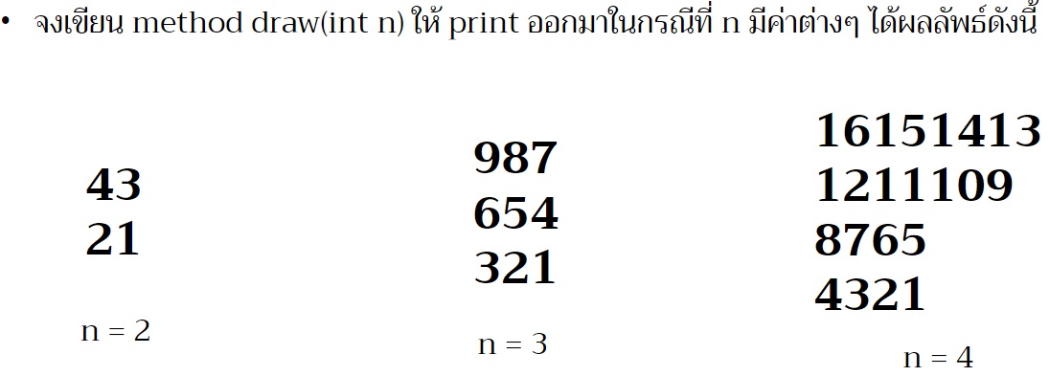
4. ฟังก์ชัน
แบบฝึกหัดพิเศษ
7.

Slide 83
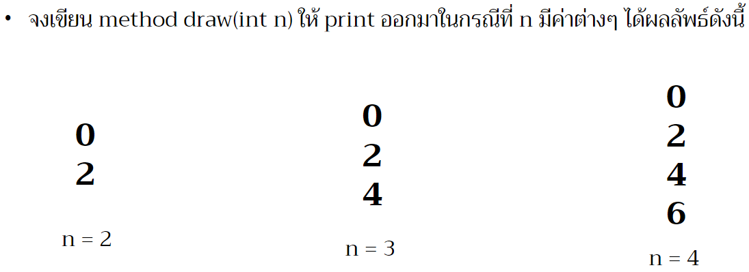
4. ฟังก์ชัน
แบบฝึกหัดพิเศษ
8.

Slide 84
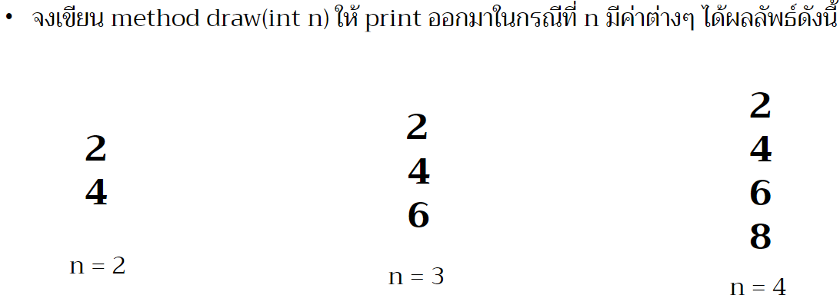
4. ฟังก์ชัน
แบบฝึกหัดพิเศษ
9.

Slide 85
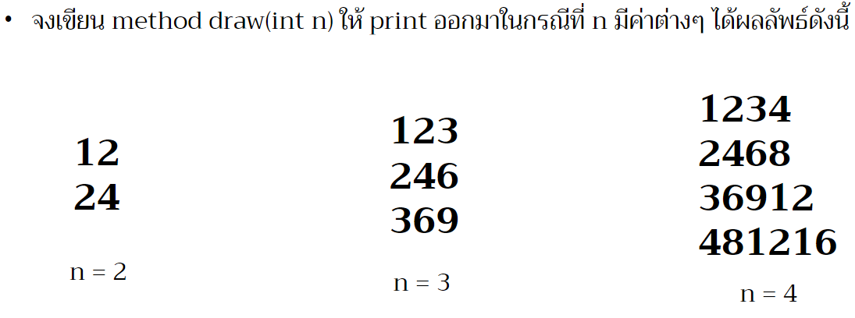
4. ฟังก์ชัน
แบบฝึกหัดพิเศษ
10.

Slide 86
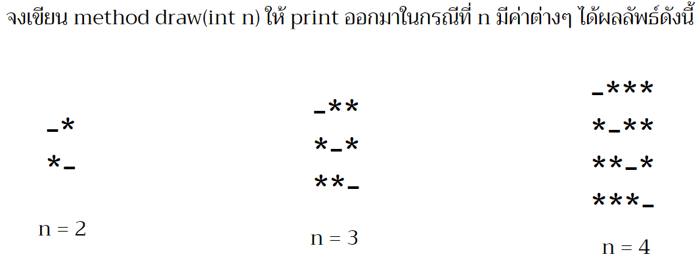
4. ฟังก์ชัน
แบบฝึกหัดขั้นสูง
11.

Slide 87
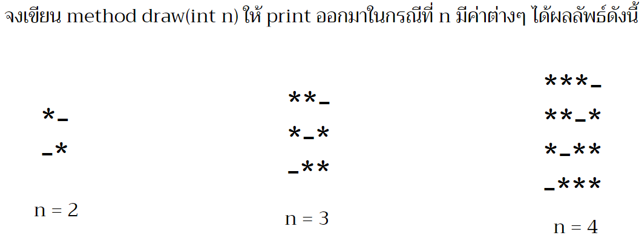
4. ฟังก์ชัน
แบบฝึกหัดขั้นสูง
12.

Slide 88
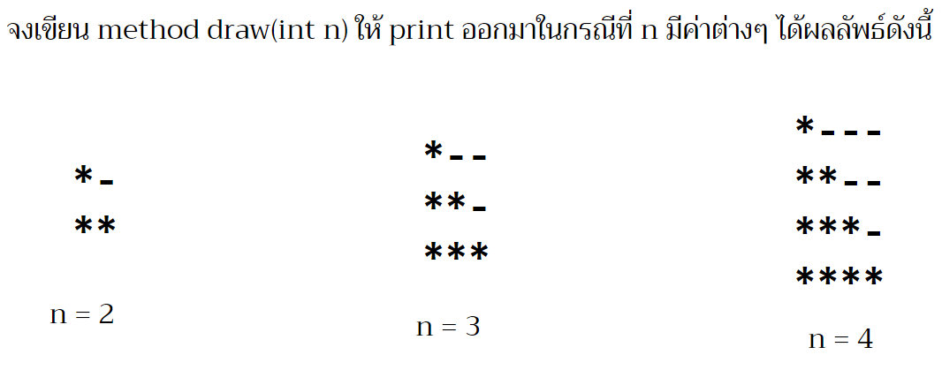
4. ฟังก์ชัน
แบบฝึกหัดขั้นสูง
13.

Slide 89
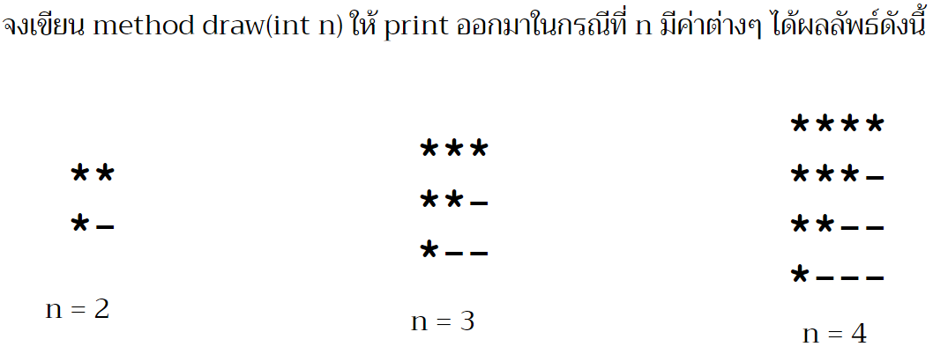
4. ฟังก์ชัน
แบบฝึกหัดขั้นสูง
14.

Slide 90
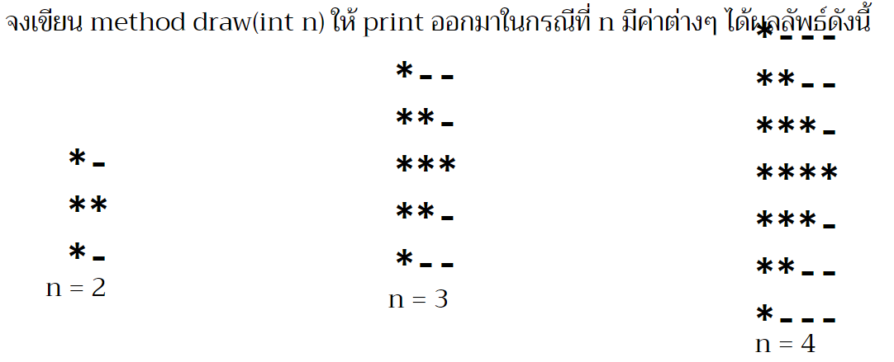
4. ฟังก์ชัน
แบบฝึกหัดขั้นสูง
15.

Slide 91
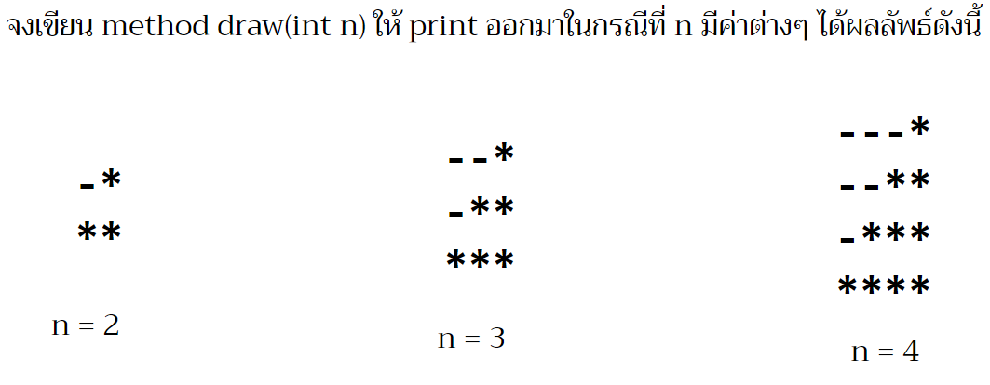
4. ฟังก์ชัน
แบบฝึกหัดขั้นสูง
17.

Slide 92
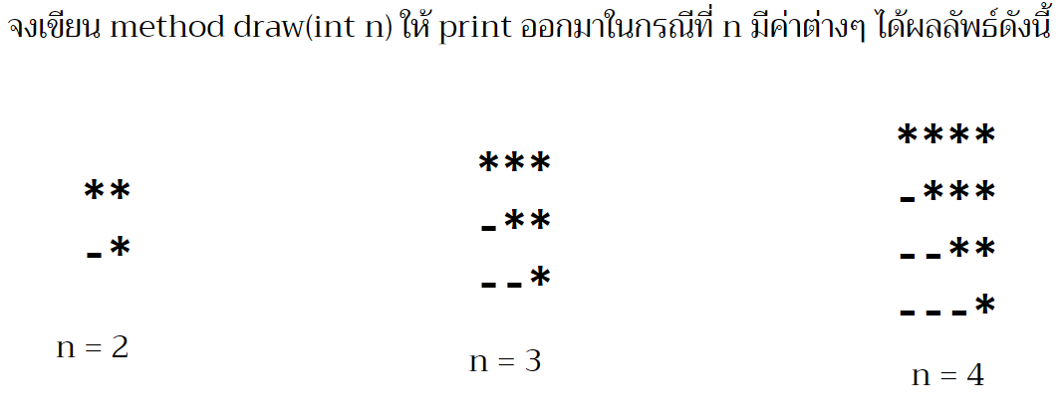
4. ฟังก์ชัน
แบบฝึกหัดขั้นสูง
18.

Slide 93
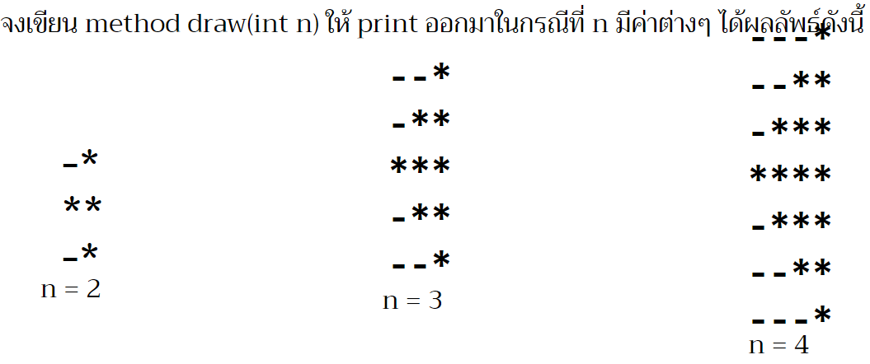
4. ฟังก์ชัน
แบบฝึกหัดขั้นสูง
19.

Slide 94
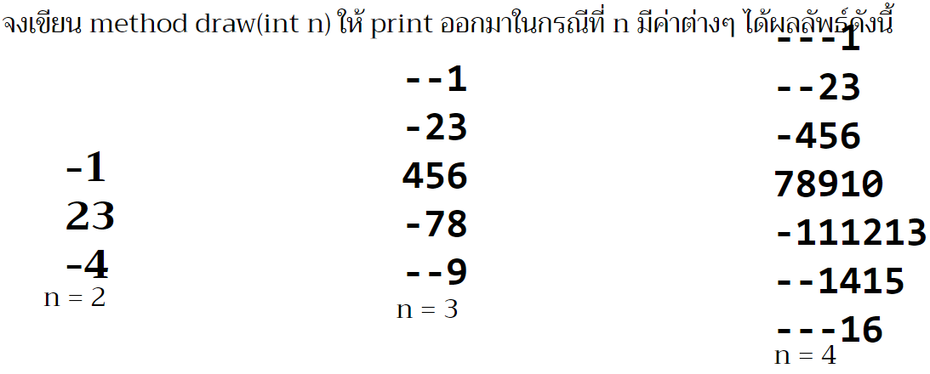
4. ฟังก์ชัน
แบบฝึกหัดขั้นสูง
20.

Slide 95
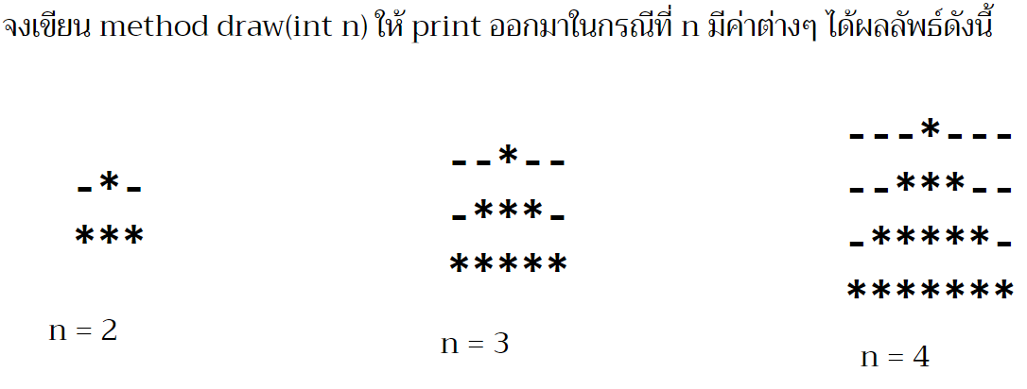
4. ฟังก์ชัน
แบบฝึกหัดขั้นสูง
21.

Slide 96
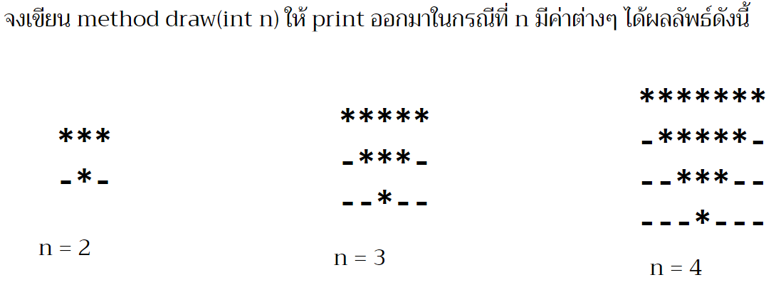
4. ฟังก์ชัน
แบบฝึกหัดขั้นสูง
22.

Slide 97
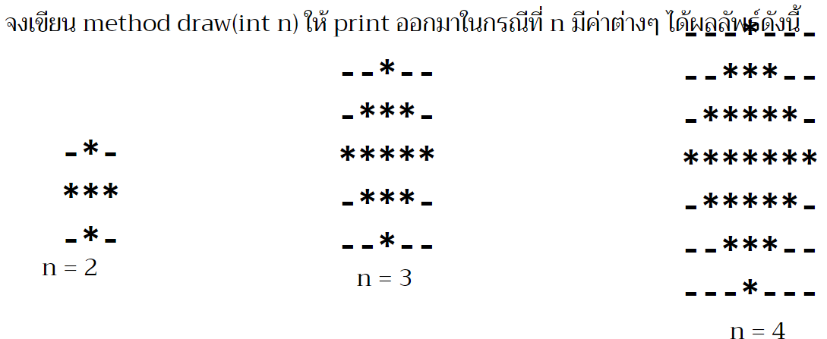
4. ฟังก์ชัน
แบบฝึกหัดขั้นสูง
23.

Slide 98
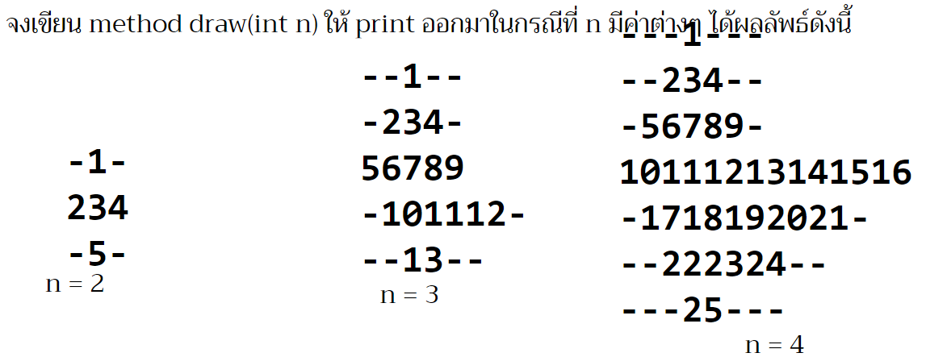
4. ฟังก์ชัน
แบบฝึกหัดขั้นสูง
24.

Slide 100
Heading
Sub Heading

Slide 101
Heading

Slide 103


Slide 104
4. Function expression
Syntax ที่ใช้ในการประกาศฟังก์ชัน
function sayHi() {
alert( "Hello" );
}
let sayHi = function() {
alert( "Hello" );
};

Slide 105
Function expression
ฟังก์ชันจะถูกเก็บไว้ในตัวแปรที่มีชื่อว่า sayHi
function sayHi() {
alert( "Hello" );
}
alert( sayHi ); // แสดงฟังก์ชันที่อยู่ในตัวแปรชื่อ sayHi

Slide 106
Function expression
function sayHi() { // (1) สร้างฟังก์ชันชื่อ sayHi และให้ alert “Hello”
alert( "Hello" );
}
let func = sayHi; // (2) คัดลอกฟังก์ชันใน sayHi ไปใส่ในตัวแปรที่มีชื่อว่า func
func(); // Hello // (3) สามารถเรียกใช้ฟังก์ชันได้จากทั้งสองตัวแปร
sayHi(); // Hello //

Slide 107
4.1 Callback function
ถ้าเราเขียนฟังก์ชั่น ask(question, yes, no) มี ตัวแปรที่อยู่ในฟังก์ชัน ask 3 ตัว คือ question คือ text ของคำถาม yes คือ ฟังก์ชันจะทำงานเมื่อ คำตอบเป็น “Yes” no คือ ฟังก์ชันจะทำงานเมื่อ คำตอบเป็น “no”
function ask(question, yes, no) {
if (confirm(question)) yes()
else no();
}
function showOk() {
alert( "You agreed." );
}

Slide 108
4.1 Callback function
function showCancel() {
alert( "You canceled the execution." );
}
// usage: functions showOk, showCancel จะถูกส่งผ่านตัวแปร ask
ask("Do you agree?", showOk, showCancel);

Slide 109
4.1 Callback function
วิธีการเขียนอีกรูปแบบหนึ่งเผื่อทำไห้ code สั้นและกระชับขึ้น
function ask(question, yes, no) {
if (confirm(question)) yes()
else no();
}
ask(
"Do you agree?",
function() { alert("You agreed."); },
function() { alert("You canceled the execution."); }
);
function() ที่ไม่มีชื่อในฟังก์ชัน ask ซึ่งเป็น anonymous function เป็นฟังก์ชันที่ไม่สามารถเข้าถึงได้จากภายนอกเพราะเราไม่ได้กำหนดค่าให้ตัวแปรนั้นซึ่งไม่สามารถนำออกไปไช้ได้

Slide 110
4.2 Function Expression vs Function Declaration
รูปแบบที่แตกต่างกันระหว่าง function expression vs function declaration
syntax
// Function Declaration
function sum(a, b) {
return a + b;
}
// Function Expression
let sum = function(a, b){
return a + b;
};
Declaration : เป็นการแบ่ง statement แยกจากโค้ดหลักอื่น หรือ syntax อื่นๆ
Expression : จะถูกประกาศภายใน syntax
โดยฟังก์ชันจะถูกสร้างขี้นทางฝั่งขวาหลังเครื่องหมาย =

Slide 111
4.2 Function Expression vs Function Declaration
2. ใช้ได้กับ code ทั้งหมด กับ ใช้ได้เฉพาะที่
sayHi("John"); // Hello, John
function sayHi(name) {
alert( `Hello, ${name}` );
}
sayHi("John"); // error!
// (*) no magic any more
let sayHi = function(name) {
alert( `Hello, ${name}` );
};
เนื่องจาก function expression ถูกประกาศภายใน syntax จึงทำให้ function expression จะใช้ได้แค่เฉพาะใน syntax ที่เขียนเท่านั้น แต่ว่า function declaration จะใช้ได้กับทุกๆ syntax

Slide 112
4.2 Function Expression vs Function Declaration
แต่ !! ถ้าประกาศ function declaration ใน block code จะใช้ได้เฉพาะ block code นั้นเท่านั้น
let age = prompt("What is your age?", 18);
// conditionally declare a function
if (age < 18) {
function welcome() {
alert("Hello!");
}
}
else {
function welcome() {
alert("Greetings!");
}
}
// ...use it later
welcome(); // Error: welcome is
not defined

Slide 113
4.2 Function Expression vs Function Declaration
ตัวอย่างที่ 2
let age = 16; // take 16 as an example
if (age < 18) {
welcome(); // \ (runs)
// |
function welcome() { // |
alert("Hello!"); // | Function Declaration ใช้งาน
} // | ได้ทุกที่ใน block if statement
// |
welcome(); // / (runs)
} else {
function welcome() {
alert("Greetings!");
}
}
welcome(); // Error: แต่ถ้าปรกาศข้างนอก block if statement ฟังก์ชันนี้จะไม่ทำงาน

Slide 114
4.2 Function Expression vs Function Declaration
ตัวอย่างที่ 3 แต่!! (ถ้าประกาศตัวแปรไว้ก่อน แล้วมีการกำหนดค่า ฟังก์ชัน expression ภายใน statement ก็สามารถใช้งาน ฟังก์ชัน expression ภายนอก statement ได้)
let age = prompt("What is your age?", 18);
let welcome; // เพราะว่ามีการประกาศตัวแปรที่รับค่าฟังก์ชันไว้ข้างนอก if statement
if (age < 18) {
welcome = function() { // มีการกำหนด function exprssion ภายใน
alert("Hello!");
};
} else {
welcome = function() {
alert("Greetings!");
};
}
welcome(); // ok now // ทำให้ function expression welcome ที่ประกาศไว้ใน if เสมือนอยู่ด้านนอก ฟังก์ชัน if

Slide 115
4.2 Function Expression vs Function Declaration
ตัวอย่างที่ 4 สามารถเขียนให้อยู่ในรูปอย่างง่ายได้โดยใช้ ?
let age = prompt("What is your age?", 18);
let welcome = (age < 18) ?
function() { alert("Hello!"); } :
function() { alert("Greetings!"); };
welcome(); // ok now

Slide 116
4.2 Function Expression vs Function Declaration
สรุป
ฟังก์ชันคือ ค่า ที่สามารถถูกกำหนด ค่า หรือ คัดลอก ไปที่ไหนก็ได้ในโค้ด
ถ้า ฟังก์ชัน ถูกประกาศแยกจาก statement ในโค้ดทั้งหมดจะเรียกฟังก์ชันนั้นว่า Function Declaration
ถ้าฟังก์ชันถูกสร้างภายใน statement จะเรียกฟังก์ชันนั้นว่า Function Expression
Function Declaration ใน statement จะทำงานก่อน code statement ทุกตัว ถึงแม้ว่าจะประกาศไว้ที่ไหนใน statement ก็ตาม
Function Expression จะทำงานตามลำดับที่ประกาศใน statement

Slide 117
Heading
List 1
List 2
List 3
List 4
List 5
List 1
List 2
List 3
List 4
List 5

Slide 118
Heading

